Slide 1
주제 : 캐릭터 애니메이션 파쿠르 시스템 8주차
발표자 : 김정환

Slide 2
펄어비스 2026 여름 인턴십
이번 주 작업 내역
주요 작업
지형 타입 추가 : 연출 목적 지형
모션 다양화
연출 지형 예시
모션 다양화
적용 예시

Slide 3
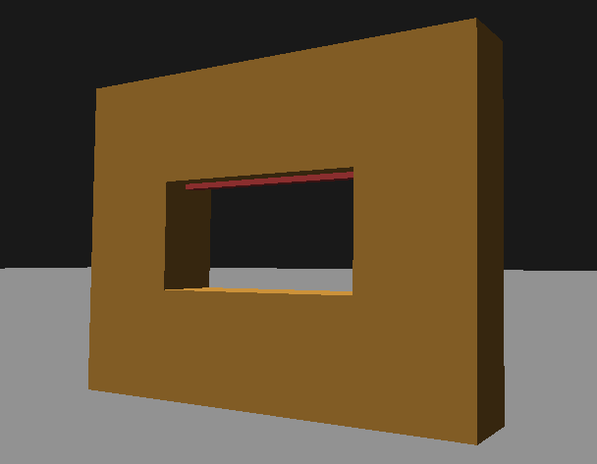
펄어비스 2026 여름 인턴십
이번 주 작업 내역
지형 타입 추가
연출 목적의 지형
특정한 모션을 고정으로 수행하는 지형
추가 의도
특정 지형에서 연출을 위해서 고정된 모션이 수행될 필요가 있을 때 사용
기획자, 레벨 디자이너 분들이 특정한 상황에서 연출을 의도하는 경우 이 유형을 통해 모션을 재생하기 위한 목적으로 추가
창틀 형태의 장애물
Notes:
특수한 경우에 적용하기 위함

Slide 4
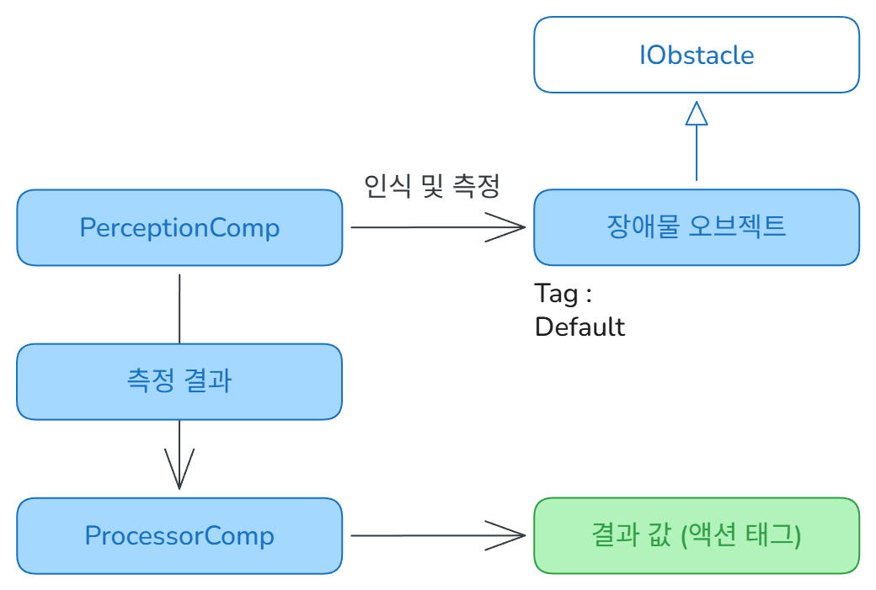
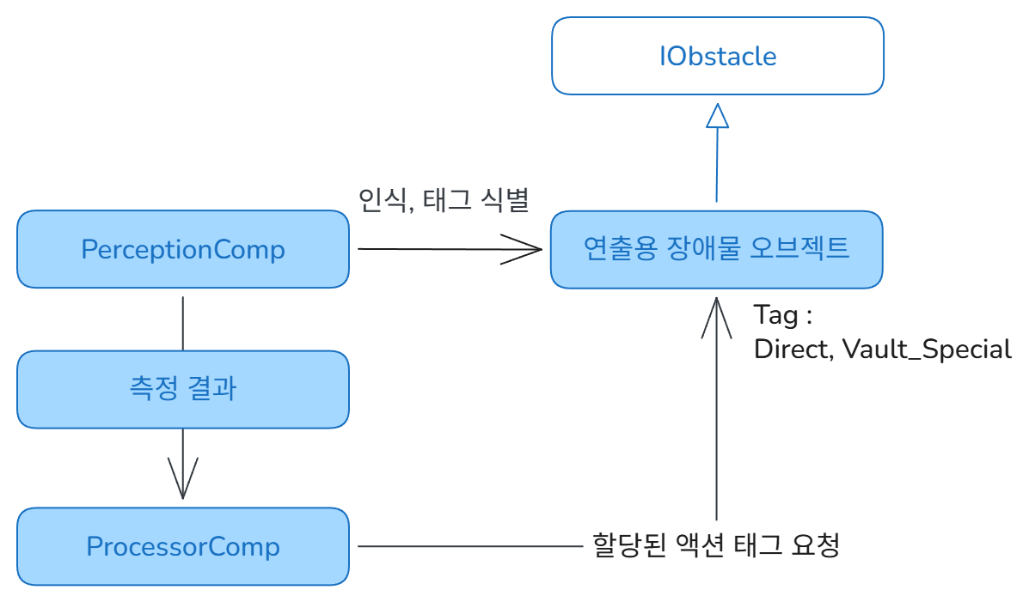
펄어비스 2026 여름 인턴십
이번 주 작업 내역
지형 타입 추가
연출 목적 유형 추가
장애물이 실행되어야 할 모션에 대한 태그를 소지
지형 인식 시스템은 이 유형의 장애물을 인식하면 해당 태그를 읽어와 재생
기존 방식
인식 + 측정 -> 결과 처리
추가한 방식
인식 -> 태그 요청
측정한 결과를 바탕으로
현재 상황에 적합한 액션을 선택
연출용 장애물을 인지하고
처리 절차에서 해당 장애물에 할당된 액션 태그를 요청
Notes:
특수한 경우에 적용하기 위함

Slide 5
펄어비스 2026 여름 인턴십
이번 주 작업 내역
모션 다양화
모션 선택 조건 추가
콘텐츠에서 캐릭터의 입력, 현재 처한 상황들을 통해 모션을 보다 다양하게 사용하기 위해 추가
체공 시간, 캐릭터의 이동 여부 등을 가지고 모션 선택 조건을 추가
체공 시간을 활용, 착지 모션 다양화
Notes:
추가한 이유 : 전체 테스트를 해보다가 너무 고정적이고 파쿠르스럽지 않다는 느낌을 받음
이유 분석 :
착지가 어색하고 어설픔 느낌을 줌
속도, 입력 등에 상관없이 기계적으로 장애물을 오르거나 매달리 점
이런 이유로 좀더 다양한 모션을 수행하도록 기능을 추가

Slide 6
펄어비스 2026 여름 인턴십
이번 주 작업 내역
모션 다양화
모션 선택 조건 추가
콘텐츠에서 캐릭터의 입력, 현재 처한 상황들을 통해 모션을 보다 다양하게 사용하기 위해 추가
체공 시간, 캐릭터의 이동 여부 등을 가지고 모션 선택 조건을 추가
속도 조건 추가 예시 1
일반 상황 – mantle (오르기)
일정 이상 속도가 높은 상황 – vault (넘기)
(루트 모션의 이동거리보다 깊은 경우는 일반 상황으로 처리)

Slide 7
펄어비스 2026 여름 인턴십
이번 주 작업 내역
모션 다양화
모션 선택 조건 추가
콘텐츠에서 캐릭터의 입력, 현재 처한 상황들을 통해 모션을 보다 다양하게 사용하기 위해 추가
체공 시간, 캐릭터의 이동 여부 등을 가지고 모션 선택 조건을 추가
속도 조건 추가 예시 2
일반 상황 – hanging (매달리기)
전진 입력 상황 – hanging jump (매달리며 그대로 점프)

Slide 8
펄어비스 2026 여름 인턴십
이번 주 작업 내역
 | 작업 목표 | 작업 세부 내용
1 | 미니엔진 구조 파악 및 기반 클래스 구성 | 미니엔진 파악, 게임 기반 클래스 작성, fbx 파일 파싱, 렌더링, 애니메이션 재생
2 | 애니메이션 시스템, 물리엔진 적용, 입력 바인딩 | 캐릭터 애니메이션 블렌드, 애니메이션 상태머신, 물리엔진(PhysX) 적용, 캐릭터 입력 바인딩, 캐릭터 로코모션 적용, 루트 모션 적용
3 | 캐릭터 파쿠르 애니메이션 | 장애물 높이 인식, 인식한 장애물에 대한 파쿠르 애니메이션 선택 및 출력, 파쿠르 애니메이션 위치에 따른 보정
4 | 복잡한 지형 애니메이션 처리 | 벽면 중간에 지붕, 경사로, 철봉 나열된 환경 파쿠르 애니메이션 처리 직각으로 만나는 벽면 간 이동 처리, 벽면에 뻗어 나온 줄 또는 기둥 환경 파쿠르 애니메이션 처리
5 | 파쿠르 시스템 보완 | 미흡사항 보완, 애니메이션 IK 적용 (파쿠르 시 디테일한 보정), 데이터화 작업 (애니메이션, 지형 인식 트리)
6 | 파쿠르 시스템 보완 (폴리싱) | IK 적용 디테일 보정 작업, 지형 높이 및 깊이 인식 경계값 처리, 테스트 및 버그 수정, 데이터화 작업 (인식 결과 조건 처리)
7 | 복잡한 지형 유형 추가 | 복잡한 지형 추가, 지형 처리 데이터 추가, 코드 및 범용 노드 정리, 노드 조건 데코레이터 추가
8 | 마무리 및 보완 | 코드 정리, 미흡 작업 마무리, 연출 목적 지형 처리 추가
Notes:
목표 영상 :
어쌔신크리드 파쿠르 액션
https://www.youtube.com/shorts/DgF8jxONRSM
https://www.youtube.com/shorts/bMgaW5dvLzk
https://www.youtube.com/watch?v=1vhC870Phb0
https://www.youtube.com/shorts/AZEMIHgBK1E
툼레이더
https://www.youtube.com/watch?v=reqY7n8hdSg
https://www.youtube.com/shorts/PLTIvSb6AxM

